Slide 1


Tech vergadering industriële poorten van het commerciële type
MRC&I-I/S/T
MRC&I-I/S/T
Maj DAUGE
Kapt LEENAERTS

Slide 2
Inhoud
  Onderwerp van het contract
  Het patrimonium van Defensie
  De verschillende luiken van het contract
  Stand van zaken
  Vragen

Slide 3
Onderwerp van het contract
De poorten van Defensie
De industriële poorten van Defensie
Commerciële type
“Ops” type
Draaipoorten
Schuifpoorten
Vouwpoorten
Kantelpoorten
Sectionale poorten
Rolluik
Snel loop poorten

Slide 4
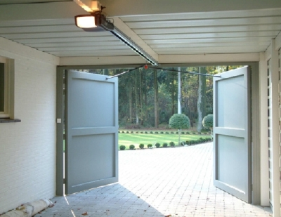
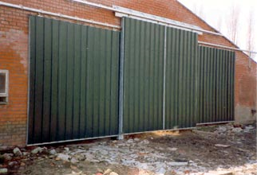
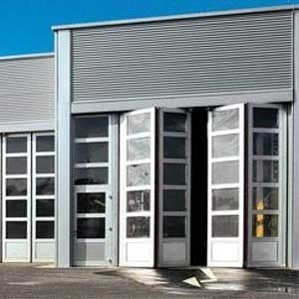
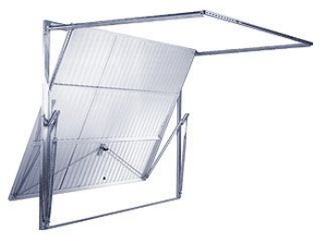
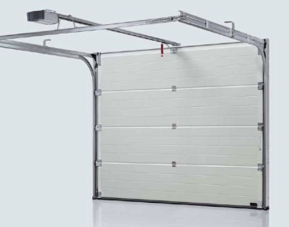
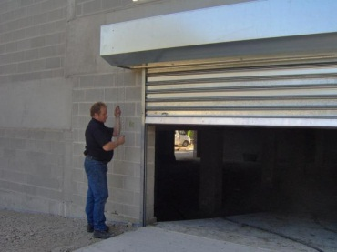
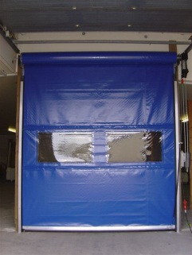
Onderwerp van het contract
Draaipoorten
Schuifpoorten
Vouwpoorten
Kantelpoorten
Sectionale poorten
Rolluik
Snel loop poorten

Slide 5
Het patrimonium van Defensie
  Cijfers:
  Brugge: 149
  Ieper: 424
  Berlaar: 297
  Peutie: 305
  Evere: 124
  Beauvechain: 371
  Florennes: 239
  Leopoldsburg: 623
  Rocourt: 292
  Marche-En-Famenne: 480
  Totaal: 3304

Slide 6

Het patrimonium van Defensie
  Info per poort:
  Plateau
  Kwartier
  Gebouw in het kwartier
  Aandrijving
  Poorttype
  Afmetingen
  Materiaal v/h poortblad
  Loopdeur / glas in het poortblad
  Technische gezondheid (score 1 > 4)
  Merk van de poort
  De inventaris dateert van 2012 en is de beste benadering van de realiteit!

Slide 7








Het patrimonium van Defensie
  Serialisatiecampagne:
2 Ech TSS Infra
Controle per kwartier
Mat
Man
Verbeterd

Slide 8
Het patrimonium van Defensie
  Boomstructuur:
Kwartier
Blok
Commerciële poortinstallatie
Commerciële poort

Slide 9
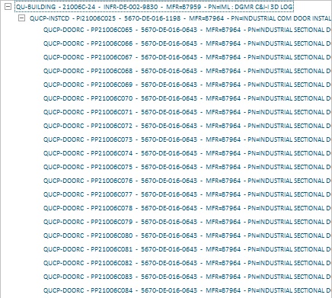
Het patrimonium van Defensie

Slide 10
De verschillende luiken van het contract
Open Overeenkomst
Contractuele en technische ondersteuning
Preventief onderhoud
Correctief onderhoud
Investeringen
Dringende interventies

Slide 11
De contractuele & technische ondersteuning
De contractuele en technische ondersteuning:
  Algemeenheden: coördinatiestructuur, beheer, technische en logistieke activiteiten.
  Gegevensbeheer: vb portaalsite
  Inventarisatie: Corrigeren van de bestaande inventaris > ILIAS (systeem Defensie)
  Studie & Analyse
  Beheer uitvoeringsdossier
  Controles

Slide 12
De verschillende luiken van het contract
Open Overeenkomst
Contractuele en technische ondersteuning
Preventief onderhoud
Correctief onderhoud
Investeringen
Dringende interventies

Slide 13
Het preventief onderhoud
Preventief onderhoud
Periodiek onderhoud
Forfaitair onderhoud
i.f.v. poorttype a.d.h.v checklist
Kleine vervangingen met max delegatie van 50€ BTWI
Jaarlijkse controle
Controle van de installatie tijdens het onderhoud
Controleverslag gebaseerd op de checklist

Slide 14
Het preventief onderhoud
Na de serialisatie → preventief onderhoud per kwartier (planning door 2Ech TSS Infra), correctief enkel voor dringende (veiligheid, operationele noodzaak) gevallen.
De prijs van het preventief onderhoud is in functie van het type poort (sectionaal, kantel,…)
De kleine vervangingen zullen apart vermeld worden op de checklist + het logboek van de poort en later op de factuur → Dit laat een controle van de LA toe.
Het controleverslag moet een duidelijke conclusie (Het controleverslag kan eventueel de checklist zijn) hebben:
  A: Gebruik toegestaan zonder opmerkingen
  B: Gebruik toegestaan met opmerkingen → er dienen werken te gebeuren → (offerte)
  C: Gebruik verboden→ er dienen werken te gebeuren alvorens de installatie terug te gebruiken.
  De checklists of een kopij met de conclusie van de controle zullen met de factuur overgedragen worden aan het 1 Ech Infra zodat zij dit controleverslag kunnen laden in de CMI (enkel na serialisatie van de poorten).

Slide 15
De verschillende luiken van het contract
Open Overeenkomst
Contractuele en technische ondersteuning
Preventief onderhoud
Correctief onderhoud
Investeringen
Dringende interventies

Slide 16
Het correctief onderhoud
Correctief onderhoud
Interventies
Werkenposten uit de werkencataloog
Specifieke werken op offerte
Vervangingsmateriaal
Specifieke vervangingen op offerte

Slide 17
De verschillende luiken van het contract
Open Overeenkomst
Contractuele en technische ondersteuning
Preventief onderhoud
Correctief onderhoud
Investeringen
Dringende interventies

Slide 18
Investeringen dringende interventies
De Investeringen: Vervanging van een heel poortsysteem (steeds mits offerte en akkoord Matman):
  Materiaal
  Uren in Regie voor de plaatsing (zie catalogus)
Dringende interventies (op vraag LA of wacht)
!In principe een uitzondering!
  Verplaatsing (werkencatalogus)
  Werken (spoedinterventie: werkencatalogus)
Reparatie of bewarende maatregelen (indien herstelling niet mogelijk is)

Slide 19
Stand van zaken
Serialisatie
  Poorten: 1217 / 3304 reeds geserialiseerd
  Installaties: 638 /638 reeds geserialiseerd
  Budget
  Werking: 460000€
  Investeringen: 256250€

Slide 20

  Vragen

